Slide 1
Business Analytics Basics
Project 2
分析问卷数据
本报告探讨学生目前的就业情况以及与其就业相关的两个指标。
如果没有双盲和对照实验，结论仅表明相关性，没有任何因果关系。

Slide 2
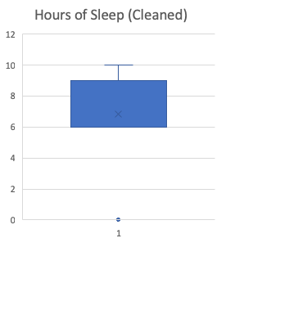
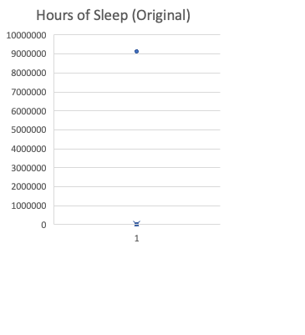
学生每晚睡多少小时？ 他们目前是否在工作中？
如第一个方框图所示，“睡眠时间”列存在异常数据，人们通常每天睡不到14小时！
在电子表格中使用“N / A”替换超过14小时的值，经过清洗的数据获得第二个方框图和描述性统计表。
如图所示，大多数 Udacity 学生每晚睡6至8小时。
在饼图中，目前只有不到20％的 Udacity 学生还未找到工作，超过80％的学生在工作中。
Hours of Sleep (Cleaned)
Mean | 6.92
Mode | 7
Minimun | 4
Q1 | 6
Median | 7
Q3 | 8
Maximun | 10

Slide 3
学生每晚平均睡眠时间是否随着他/她目前的工作而变化？
Std Dev: Hours of Sleep
Unemployed | 1.237330416
Employed | 0.922402887
从直方图可得出，两组（失业组和就业组）平均睡眠时间几乎相同，大约7小时。
失业组直方图更加分散，即在直方图的两端都有更多的极值。 对于失业群体，睡眠时间从1到10不等，但对于就业群体，只有4到10个。这可能表明失业学生的日常生活更不规律。
标准差与直方图一致，失业组具有更大的标准偏差。

Slide 4
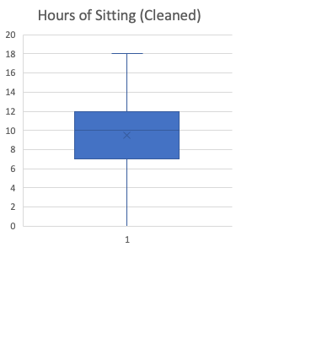
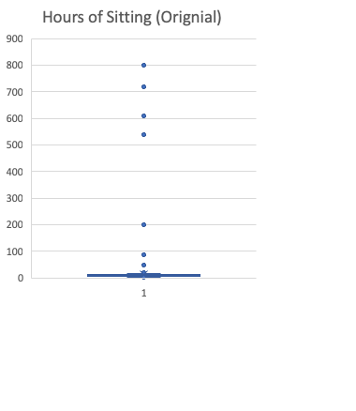
学生每天坐着需要几个小时？
Hours of Sitting (Cleaned)
Mean | 9.65
Mode | 10
Minimun | 1
Q1 | 8
Median | 10
Q3 | 12
Maximun | 20
学生每天坐着时间存在异常数据，坐着超过23或等于零的小时数被替换为“N / A”。
如图所示大多数人每天保持约8至12小时。
许多研究表明，久坐不动会增加慢性病和认知能力下降的风险。 我们可能会考虑在学生中推广更多的体育活动。

Slide 5
学生坐着的时间是否随着他/她目前的工作而变化？
 | Unemployed | Employed
Mean | 9.89 | 9.59
Mode | 8 | 10
Std Dev | 2.87 | 3.00
Minimun | 3 | 1
Q1 | 8 | 8
Median | 10 | 10
Q3 | 12 | 12
Maximun | 20 | 18
失业组的休息时间为3至20小时，就业组为1至18小时。 然而，每组的平均值、中位数表明，对于大多数学生来说，他们的坐着时间几乎相同，无论他们是否受雇。
两组范围的差异仍然表明，就业组可能有较少的具有极度久坐的生活方式的人（即每天保持超过18小时的人）。
就业组的标准偏差略高，这表明该组的生活方式多种多样。 这可能与雇主的差异有关。 一些雇主可能会更多地考虑雇员的健康，但这纯粹是在猜测！

